Slide 1
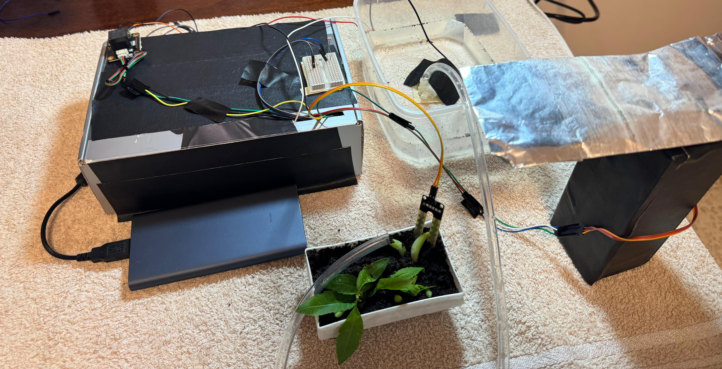
Self Watering and Shading Plant צמח בהשקיה והצללה עצמית
אורי כהן 209044080 בר אליס 208545236
מרצה: ד"ר אביחי אהרון

Slide 2
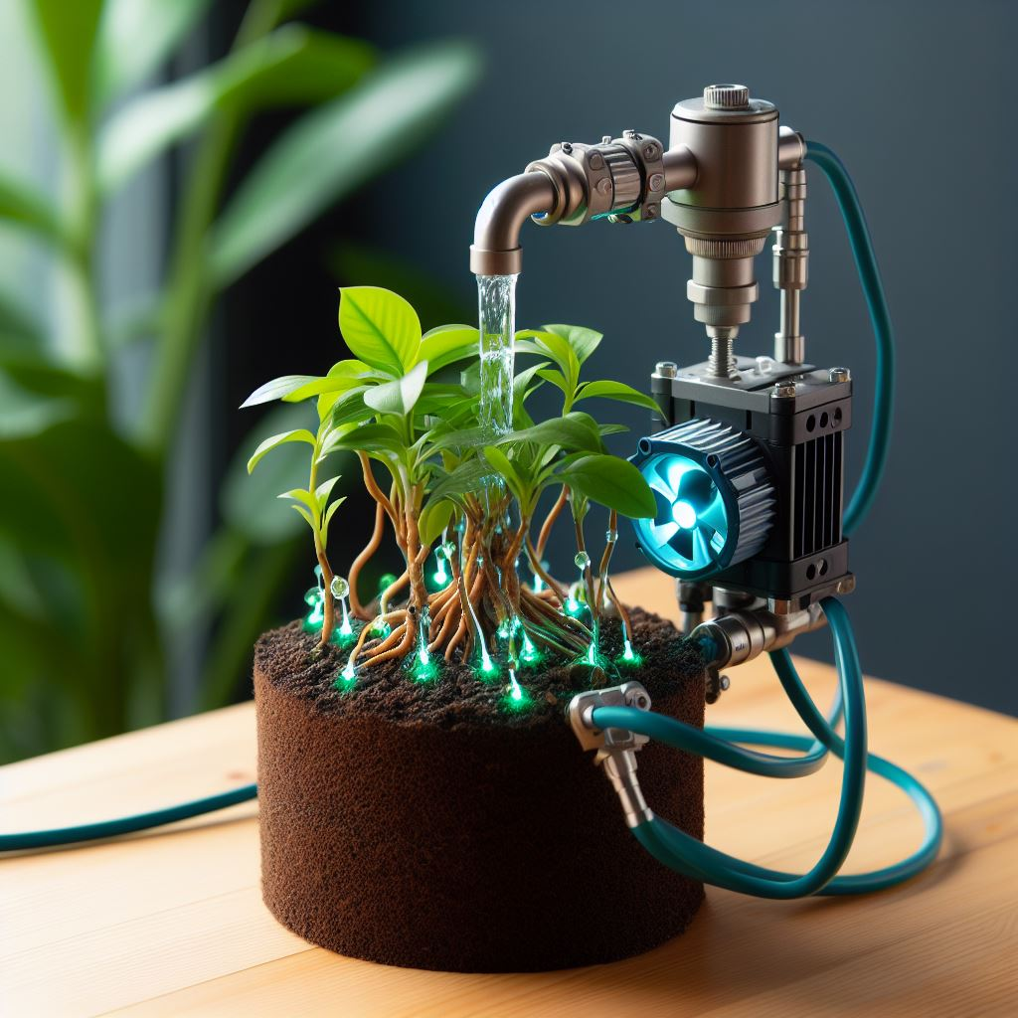
מוטיבציה והצגת הפרויקט
דמיינו לעצמכם גן עתידני שבו צמחים לא רק גדלים בשגשוג אלא גם דואגים לעצמם בצורה מושכלת. בפרויקט זה, יצרנו מערכת אקולוגית המקיימת את עצמה, שבה משולבת טכנולוגיה לניטור והתאמת תנאי הסביבה באופן אוטומטי.

Slide 3
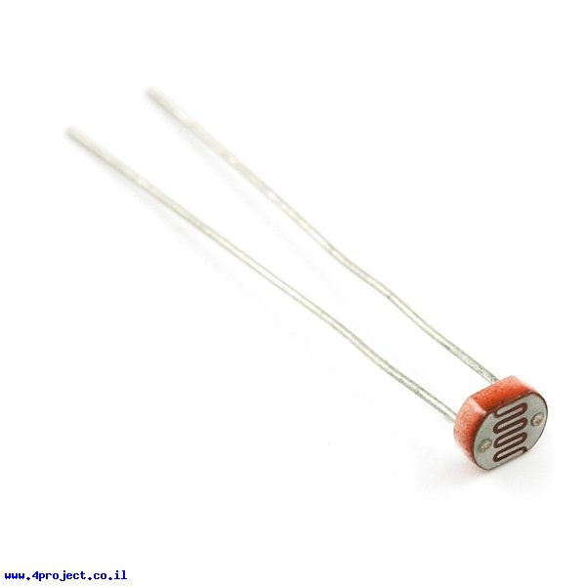
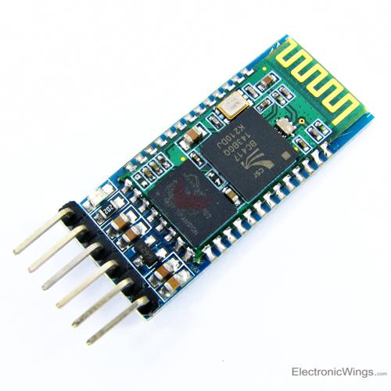
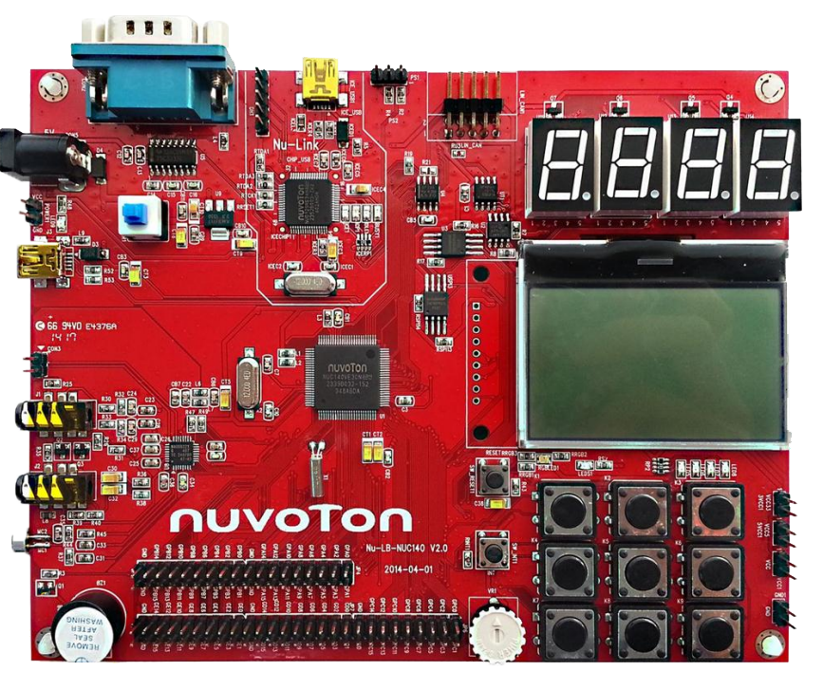
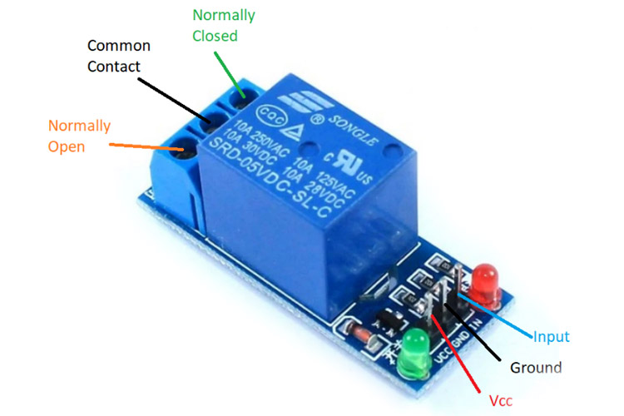
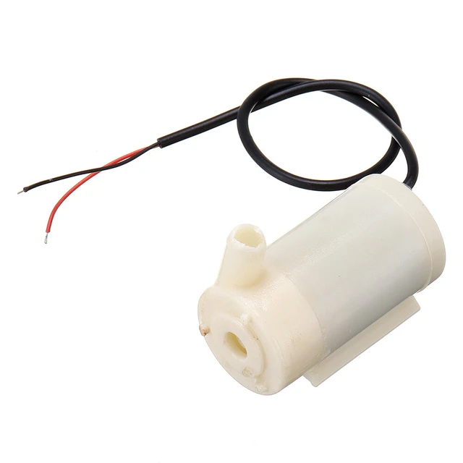
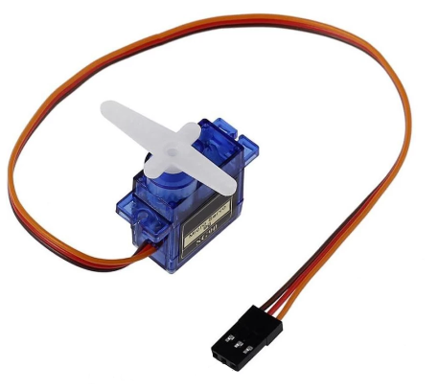
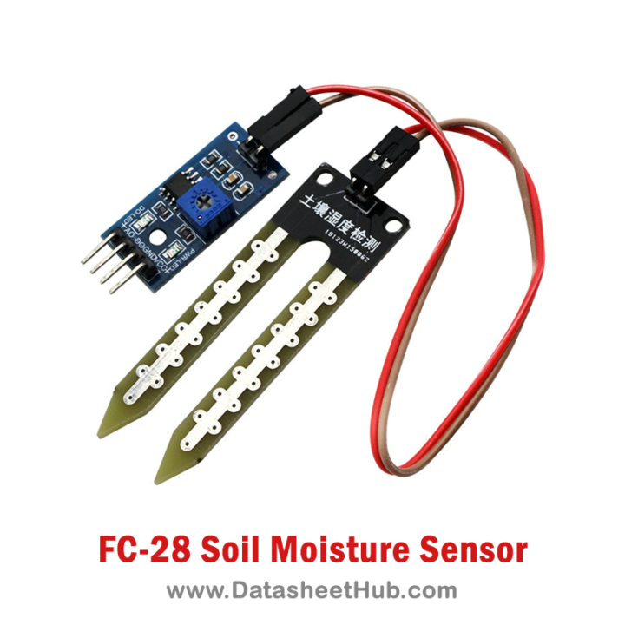
רכיבי המערכת
HC-05
Bluetooth Module
LDR
Light Dependent Resistor
Relay
Nuvoton NUC 140
מיקרובקר
Water Pump
Servo Motor
Moisture Sensor

Slide 4
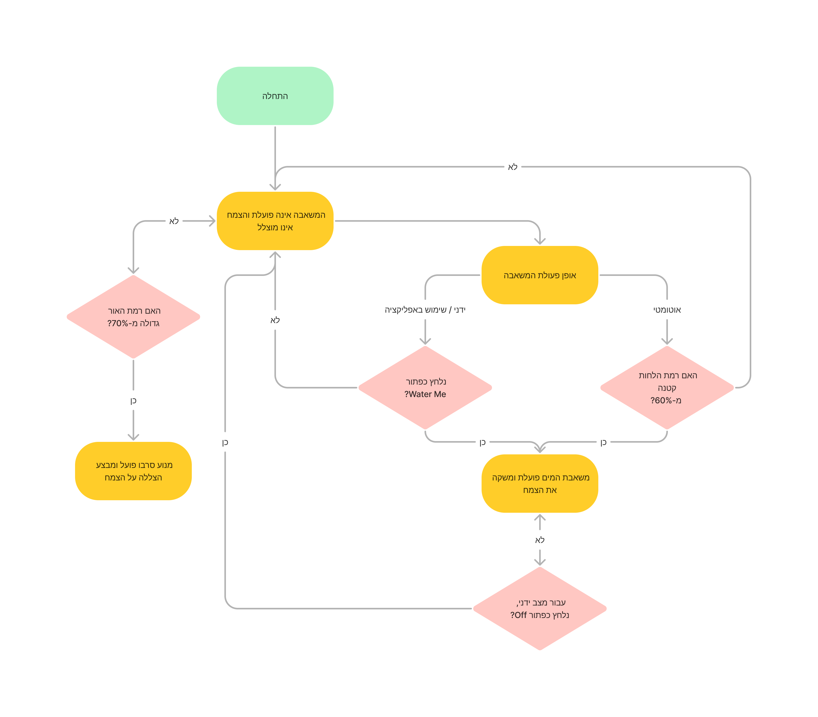
תרשים זרימה של המערכת

Slide 5
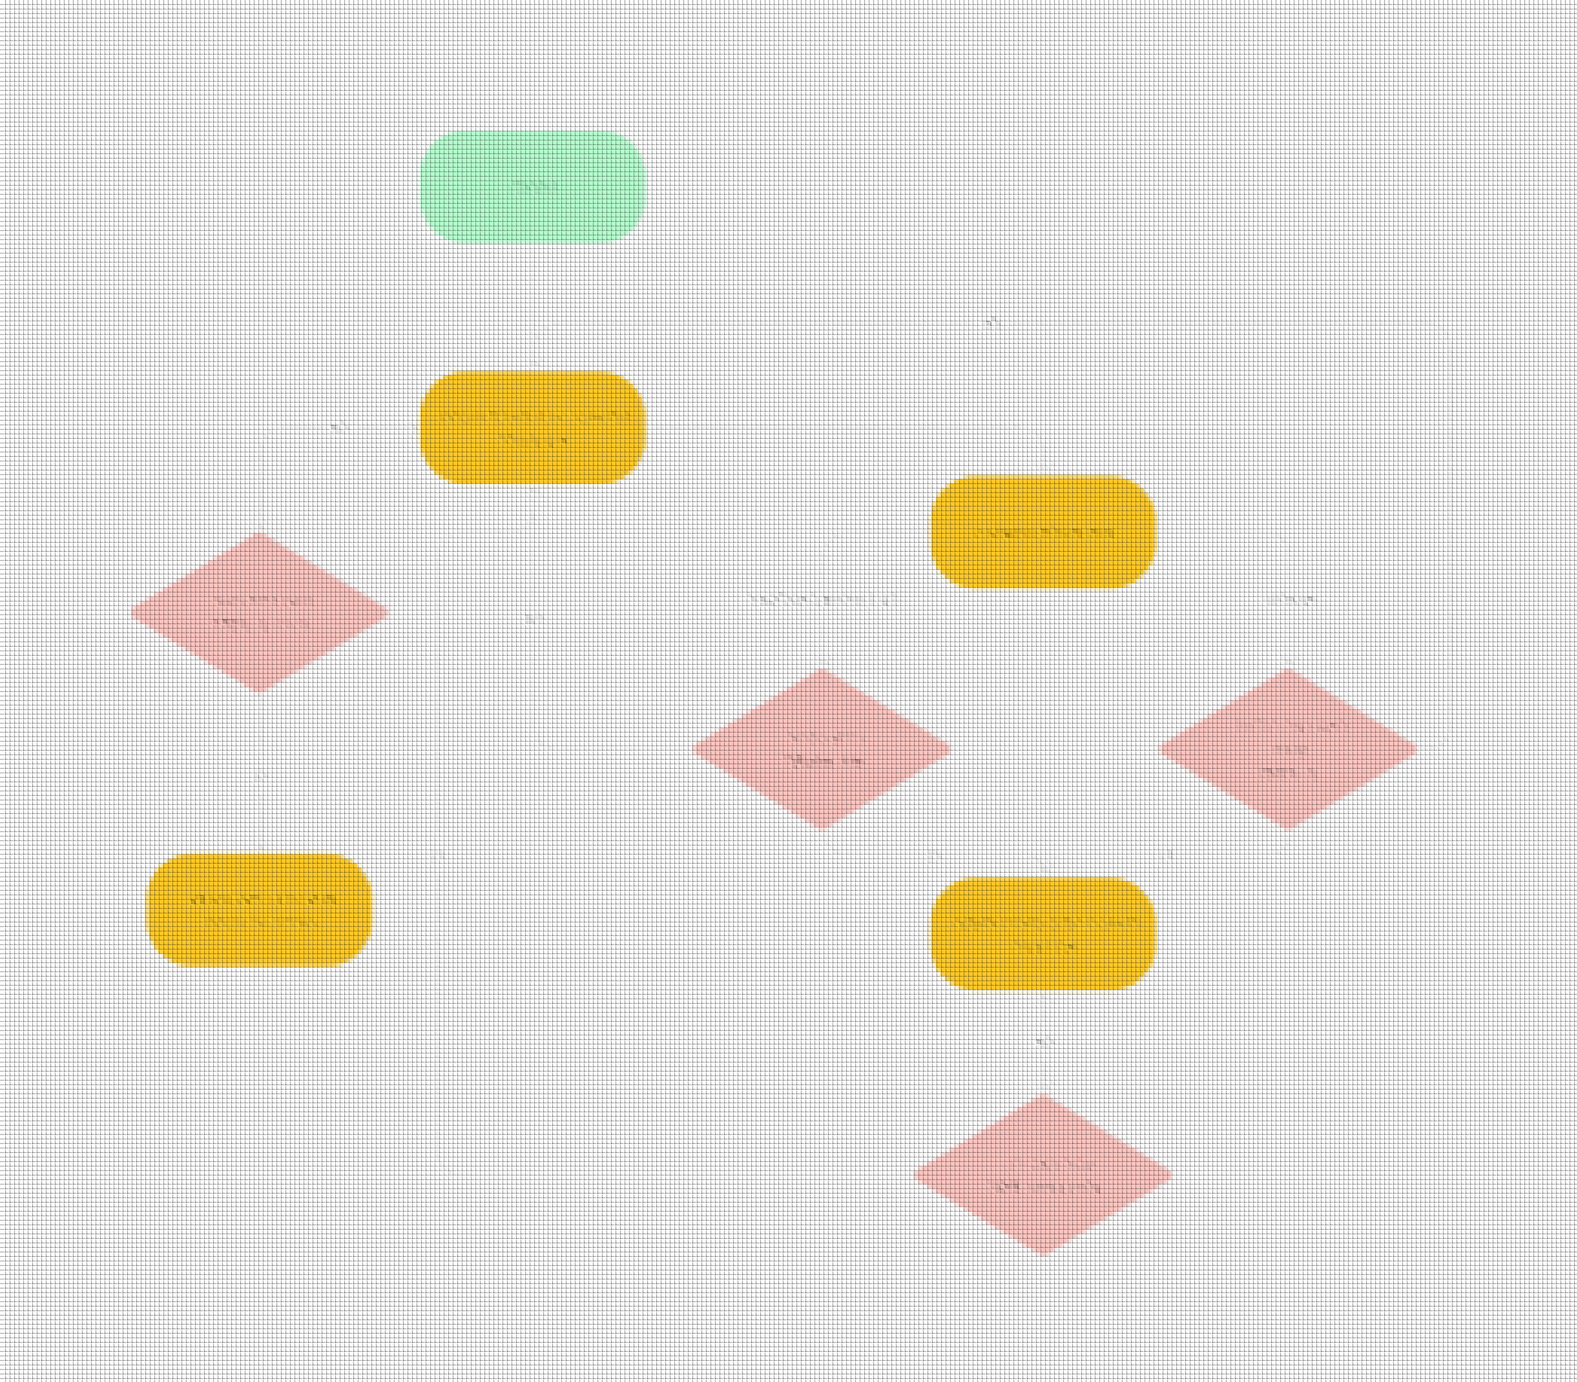
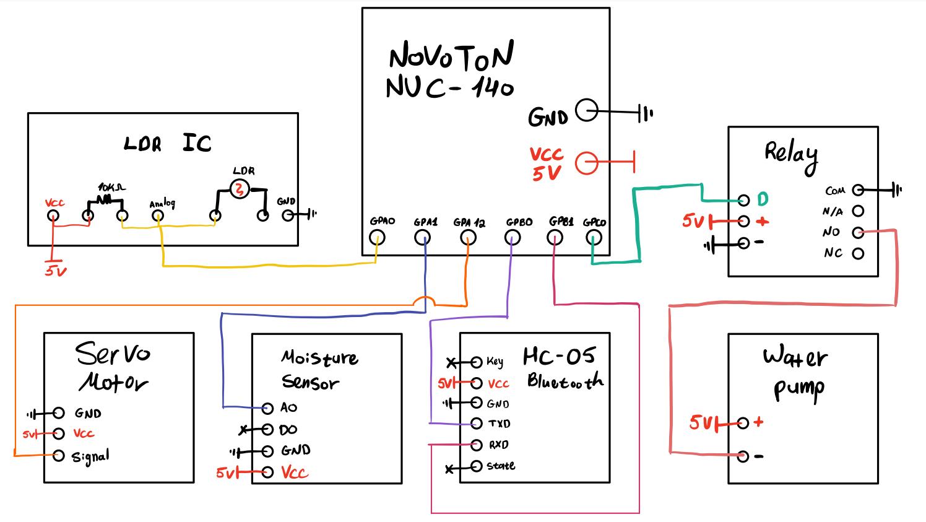
סכמת חיבורים של המערכת

Slide 6
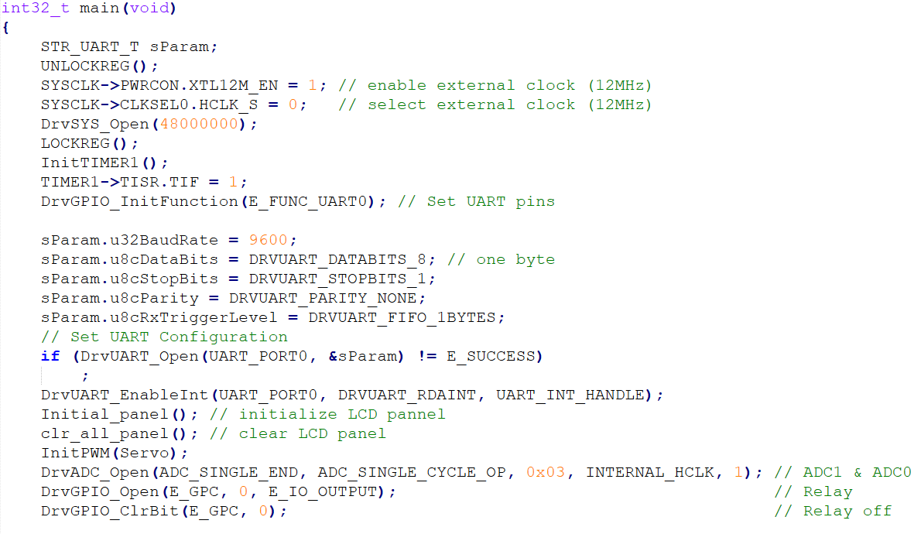
הסבר על הקוד: חלק א'Main
בחלק הראשון של פונקציית Main ניתן לראות אתחולים של הדרייברים השונים כמו ה UART, ADC, TIMER, PWM והמסך תצוגה.
בנוסף אפשור פסיקות לטיימר, PWM של המנוע Servo, ול-UART.

Slide 7
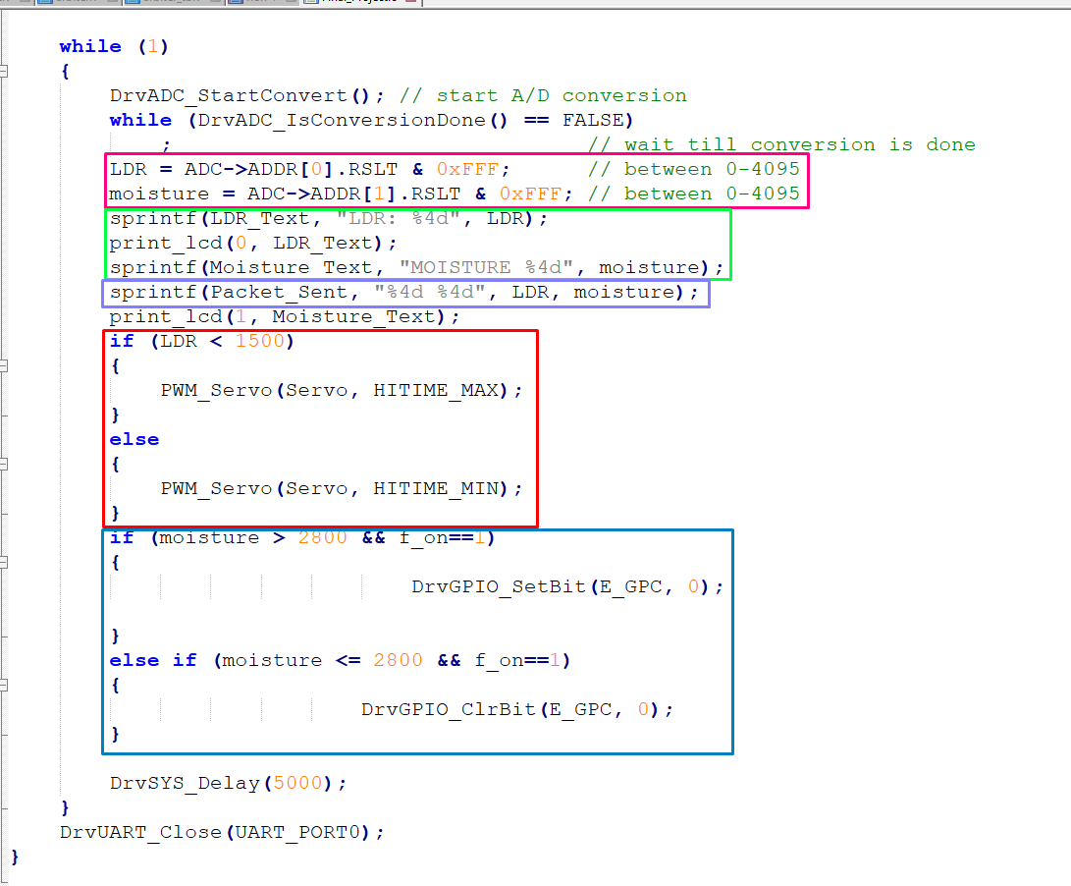
הסבר על הקוד: חלק ב'Main
החלק השני של הmain מתאר את הפעולות הבאות (לפי צבעים):
קבלת ערכים מהADC עבור הLDR והחיישן לחות
כתיבה והדפסה למסך ערכים אלו.
בניית פאקטה שאותה נשלח לאפליקציה באמצעות תקשורת UART דרך HC-05
הפעלת הצללה על הצמח כאשר רמת האור עולה על 70%
הפעלת המשאבה באמצעות Relay כאשר רמת הלחות בצמח נמוכה מ-60% וגם flag שמגדיר שהאפליקציה כרגע לא משתמשת במשאבה
בשקף הבא נציג איך לחשב את אחוזי הלחות והאור.

Slide 8




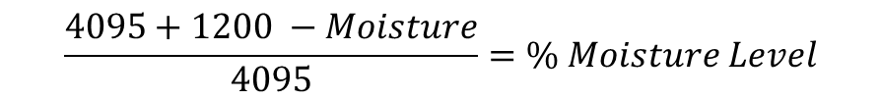
איך מחשבים רמת אור ולחות?
נוסחה לחישוב רמת האור ב% :
$$\frac{4095+285 −LDR}{4095}=\% Light Level$$
עבור רמת אור:
הארנו אור ישיר על ה-LDR מקרוב והגענו לערך שנקרא מהADC - 285 (הערך הכי נמוך שהגענו אליו), ללא אור הערך המקסימלי הוא 4095
עבור רמת לחות:
הכנסנו את חיישן הלחות לתוך כוס מים ונמדד ערך של 1200 מהADC,
כאשר החיישן יבש מתקבל ערך של 4095 שזהו הערך המקסימלי שאליו נצפה.
נוסחה לחישוב רמת הלחות ב% :
$$\frac{4095+1200 −Moisture}{4095}=\% Moisture Level$$

Slide 9
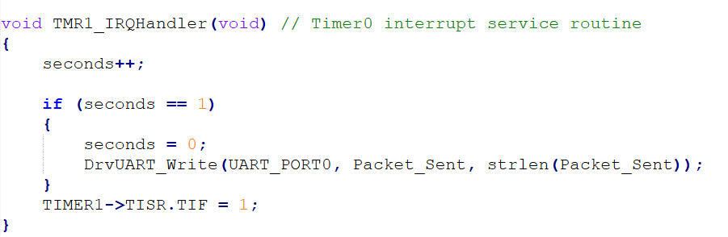
הסבר על הקוד: שליחת נתונים לאפליקציה
שליחת הנתונים מתבצעת באמצעות רכיב ה Bluetooth שישלח את הנתונים בקצב של Hz 1 בעזרת הטיימר. הסיבה שבחרנו להשתמש בטיימר היא בכדי לא להעמיס על המערכת, בעיה שיכולה לגרום לקבלת נתונים שגויים, תקיעות האפליקציה ואף לקריסת האפליקציה.
בקוד שמוקף בסגול למטה ניתן לראות את הפאקטה ששורשרה מהMain עבור הערכים של ה LDR וחיישן הלחות אותה אנו שולחים.

Slide 10
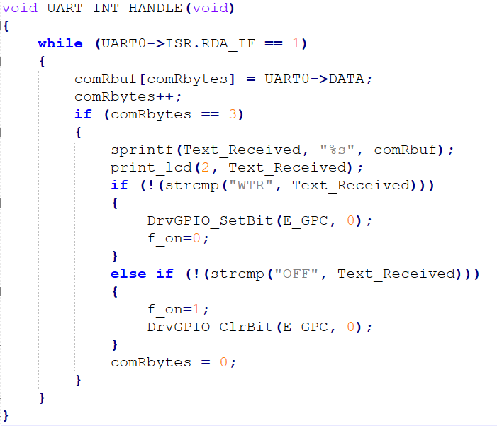
הסבר על הקוד: קבלת נתונים מהאפליקציה
הקוד שמוצג כאן הוא שימוש בפסיקה של ה UART על מנת לקבל נתונים מהאפליקציה.
ניתן לראות שהפסיקה מתממשת רק כאשר היא מקבלת 3 בתים. (3 תווים)
הגדרנו שטקסט בשם 'WTR' שמגיע מהאפליקציה יפעיל את המשאבה ו'OFF' יכבה אותה.
כאשר המשאבה פועלת יורד הflag ל -0 כך שנוכל להשתמש במשאבה ב-2 מצבים – מצב אוטומטי על ידי קוד ומצב ידני על ידי השימוש באפליקציה.

Slide 11
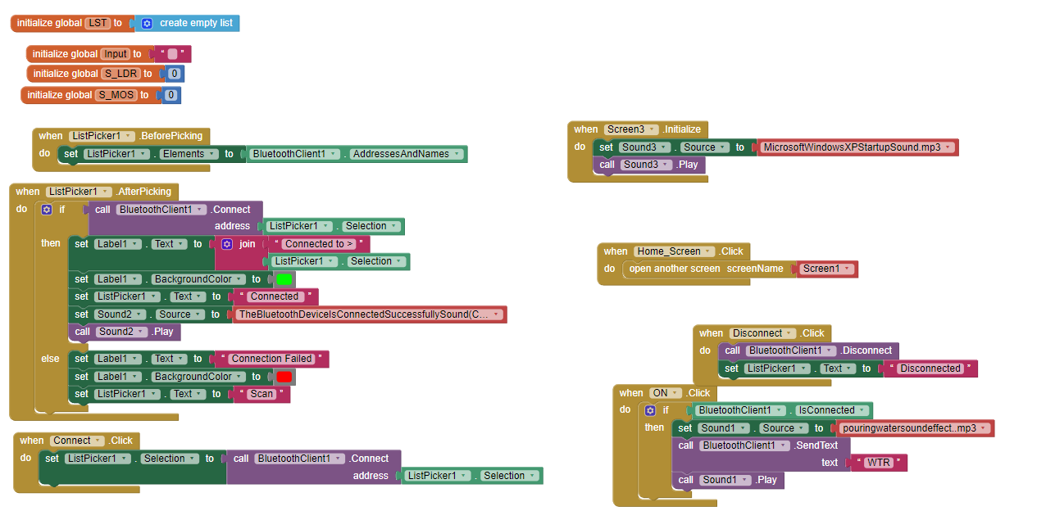
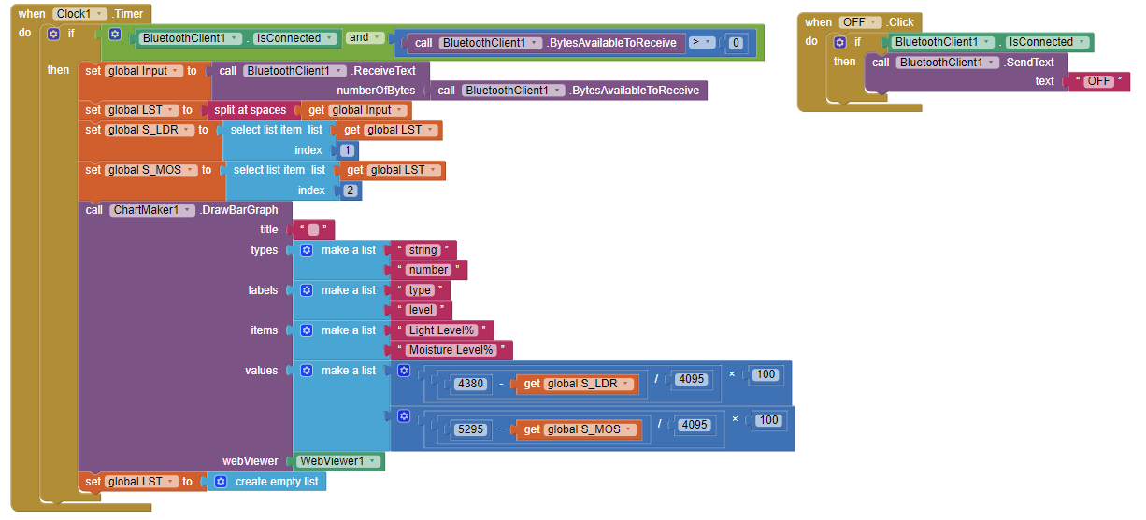
כתיבת אפליקציה
לאחר שלחצנו על כפתור ההתחלה נגיע למסך הראשי. דרכו נחבר בין הטלפון הנייד לרכיב HC-05 על גבי רשת ה Bluetooth.
לאחר שהתחברנו נקבל נתונים שנשלחים מהסנסורים שיופיעו על גבי גרף.
אופן קבלת הנתונים מה HC-05הוא באמצעות Clock שבכל פעימת שעון קורא את המידע שהתקבל.
מצד שני, לאפליקציה אפשרות שידור שמאפשרת השקיה ידנית עבור צמחים הדורשים כמות מים הגדולה מ-60%.

Slide 12
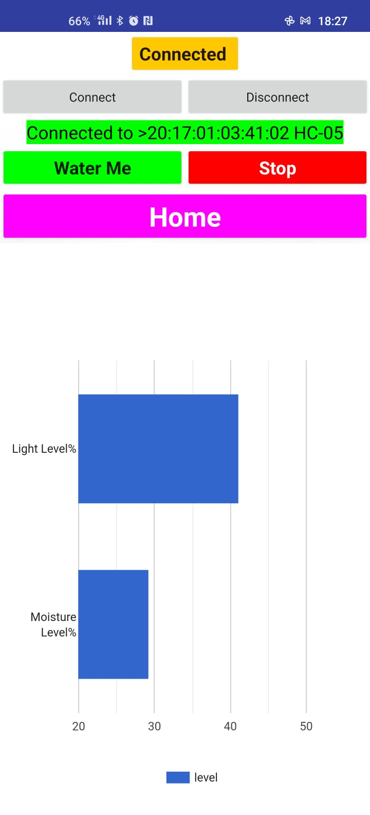
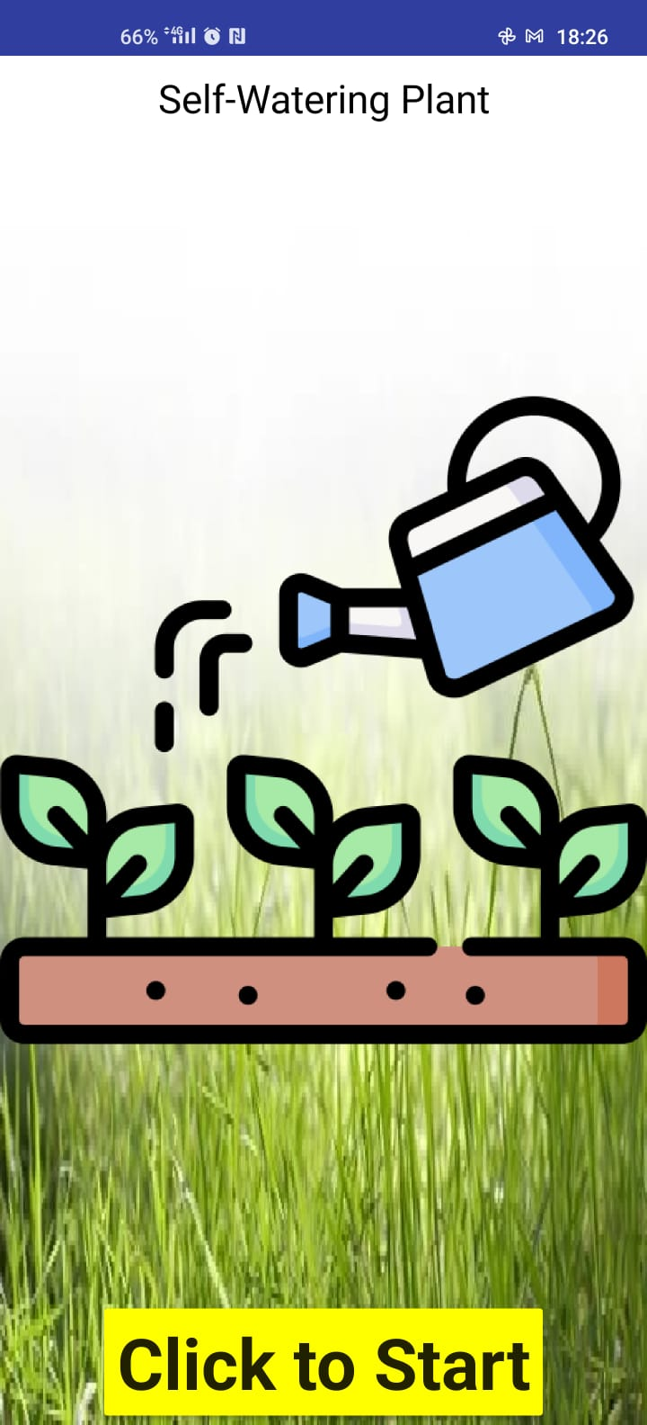

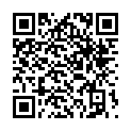
אפליקציה של המערכת
המסך הראשי של האפליקציה
QR להורדת האפליקציה
מסך כניסה לאפליקציה

Slide 13
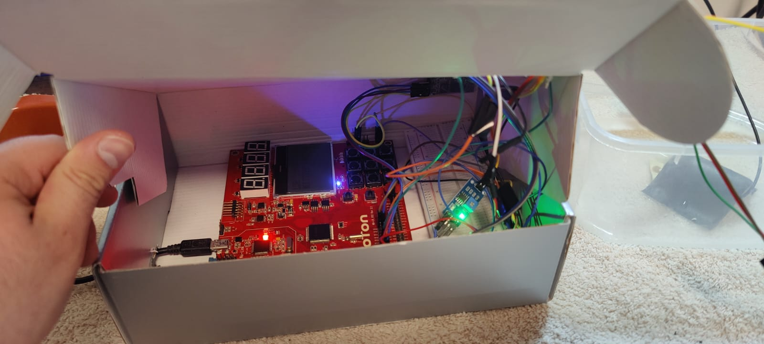
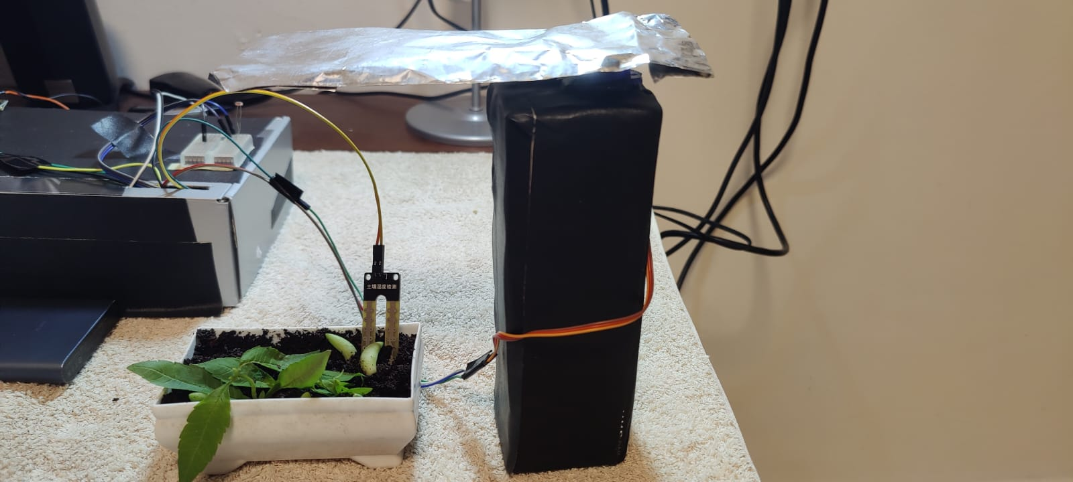
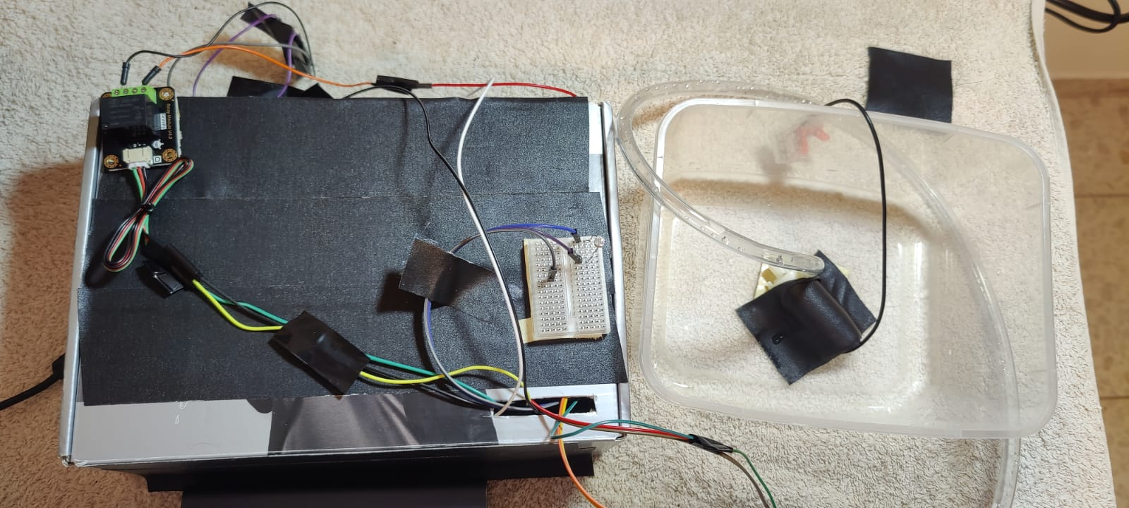
תמונות מהמערכת

Slide 14
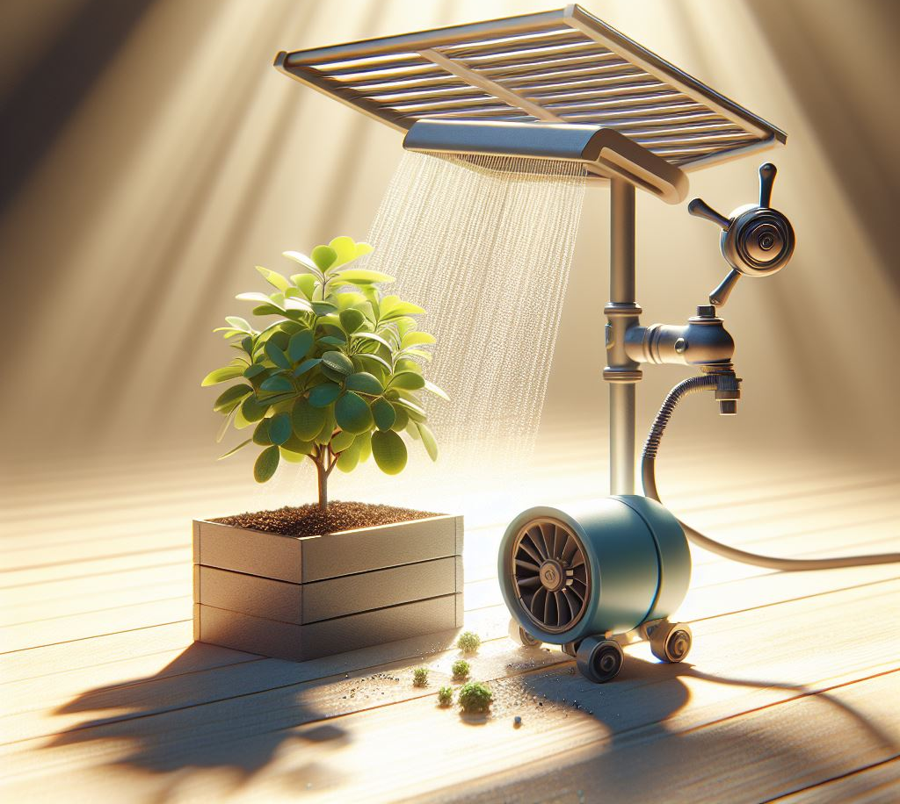
סוף

